Slide 1
VARIÁVEIS

Slide 2
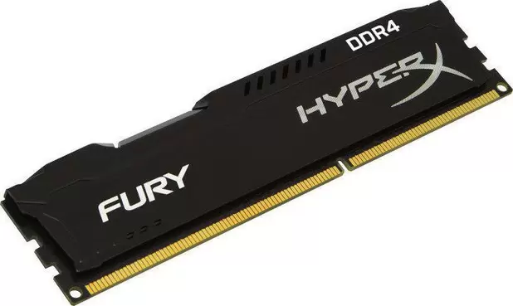
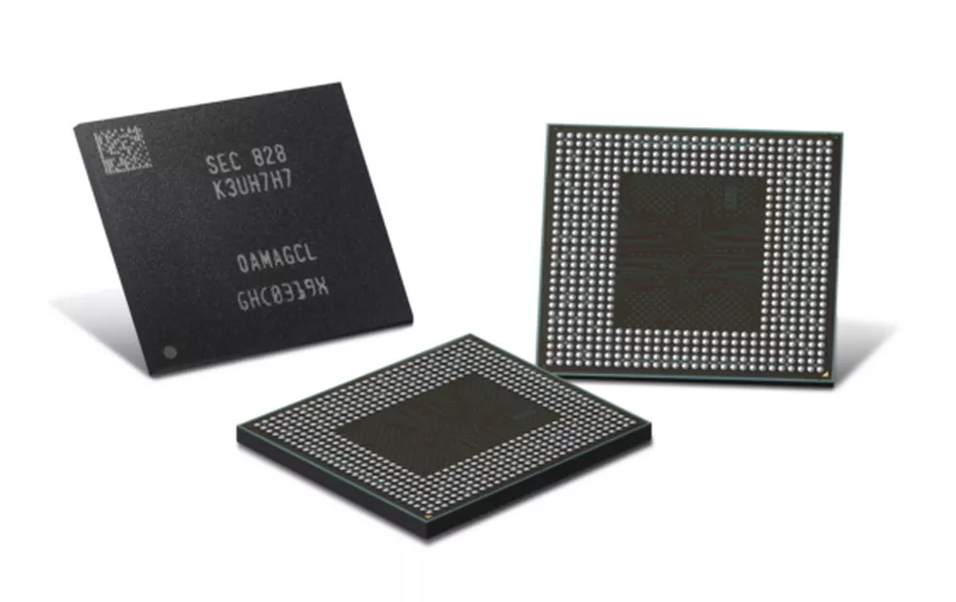
O que é uma variável?
É um espaço na memória do computador (RAM) que armazena um dado mutável durante a execução do algoritmo.

Slide 3
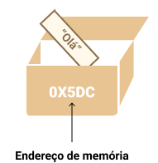
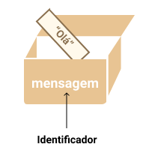
Como funciona?
Podemos pensar nas variáveis como caixas que armazenam os dados.

Slide 4
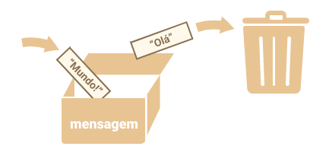
Como funciona?
Podemos pensar nas variáveis como caixas que armazenam os dados.

Slide 5
Tipos de Dados
Number
5
1.5
900719925474009900
Javascript possui 8 tipos primitivos de dados:
Number
BigInt
String
Boolean
Null
Undefined
Object
Symbol
String
“Olá”
‘Mundo’
`!`
“1234”
BigInt
90071992547400990012n
Boolean
true
false

Slide 6
Prática...

